Slide 1
সকলকে শুভেচ্ছা

Slide 2
পাঠ পরিচিতি
বিষয়ঃবাংলা
শ্রেণিঃ৫ম
পাঠঃএই দেশ এই মানুষ
পাঠ্যাংশঃসার্থক জনম আমার জন্মেছি----------
অনেক বাঙালি আছে।
সময়ঃ৪০মিনিট

Slide 3
শিক্ষক পরিচিতি
আরিফুল ইসলাম
সহকারী শিক্ষক
কুনিয়া হাজী আব্দুল লতিফ সপ্রাবি
গাজীপর সদর, গাজীপর।

Slide 4
শিখনফল
১)উচ্চারিত পঠিত বাক্য,কথা মনোযোগ সহকারে শুনবে।
২)যুক্তবর্ণ সহযোগে তৈরি শব্দ স্পষ্ট ও শুদ্ধভাবে বলতে পারবে ও পড়তে পাড়বে।

Slide 5
আবেগ সৃষ্টিঃদেশের গান দিয়ে।
হায়রে আমার মন মাতানো দেশ--------।
শিক্ষক নিজে গাইবে...
শিক্ষক নিজে গাইবে...

Slide 6
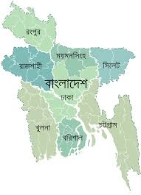
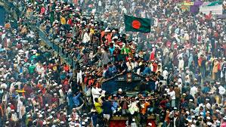
এই দেশ
এই মানুষ

Slide 7
আজকের পাঠ:
এই দেশ এই মানুষ

Slide 8
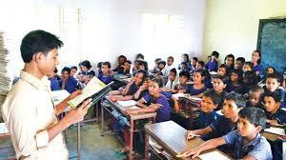
শিক্ষকের আদর্শ পাঠ

Slide 9
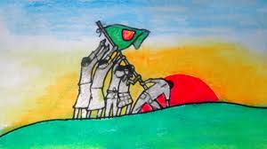
ছবির সাথে পাঠ
“সার্থক জনম আমার জন্মেছি এই দেশে।”কবির এ কথার অর্থ-আমাদের
সৌভাগ্য ও সার্থকতা যে আমারা এদেশে জন্মেছি। আমরা বাঙালি।

Slide 10
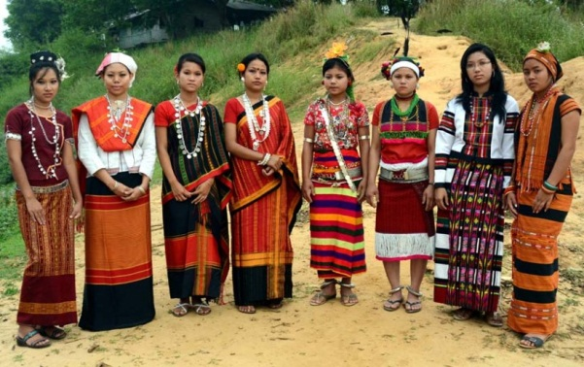
বাংলাদেশের জেলাগুলোতে রয়েছে বিভিন্ন ক্ষুদ্র জাতিসত্তার লোকজন।
এদের কেউ চাকমা,কেউ মারমা, কেউ মুরং,কেউ তঞ্চঙ্গা ইত্যাদি।এছাড়া রাজশাহী আর
জামালপুরে রয়েছে সাঁওতাল ও রাজবংশীদের গৌরব।

Slide 11
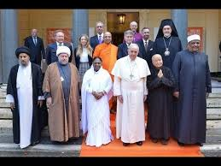
বিভিন্ন ধর্মের লোক
এদেশে রয়েছে নানা ধর্মের লোক। হিন্দু, মুসলমান,বৌদ্ধ ও
খ্রীষ্টান।সবাই মিলেমিশে আছে যুগ যুগ ধরে।এরকম খুব কম
দেশে আছে।

Slide 12
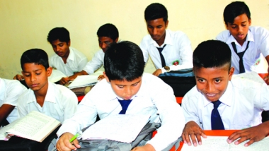
শিক্ষার্থীর সরব ও নিরব পাঠ

Slide 13
One day one word.
সৌভাগ্য=ভালো ভাগ্য।

Slide 14
নতুন শব্দের অর্থ শিখি
প্রকৃতি
=
নিসর্গ
=
বৈচিত্র্য
=
বিভিন্নতা
=

Slide 15
যুক্তবর্ণ ভেংগে শব্দ তৈরিঃ
ন্ধ
ন ধ
বন্ধু
=
ষ্ট
ষ ট
তেষ্টা
=

Slide 16
দলীয় কাজ
ক ও খ-দল
শূন্যস্থান পূরণ করঃ
১)তাদের রয়েছে নিজ নিজ------------।
২)এটাই বাংলাদেশের--------------।
ভাষা
গৌরব
গ ওঘ-দল
বিপরীত শব্দ লিখঃ
বাঙালি
বন্ধু
অবাঙালি
শত্রু

Slide 17
মূল্যায়ন
প্রশ্নোত্তরঃ
১)তুমি কে? উত্তরঃবাঙালি।
২)এদেশে কোন কোন ধর্মের লোক রয়েছে? উত্তরঃনানা ধর্মের লোক।
৩)তিনটি ধর্মের নাম লিখ। উত্তরঃমুসলিম, হিন্দু,খ্রিষ্টান।

Slide 18
বাড়ির কাজ
শব্দার্থঃ
প্রকৃতি,বৈচিত্র, সৌভাগ্য
বিপরীত শব্দঃ
দেশ, বন্ধু,আপন।

Slide 19
ধন্যবাদ

